Slide 1
Геоақпарат ұғымы,
негізгі түсініктері

Slide 2
Адамзаттың даму тарихы
6000 жыл ауылшаруа-шылық кезеңі
150 жыл индустриалды кезең
ХХ және ХХІ ғ. адамзат ақпараттық дәуірге аяқ басты

Slide 3
Геоинформатиканың ғылыммен өндірістің көршілес облысындағы байланысы
Картография
Геодезия
Геоинформатика
География
Геоэкология
Қашықтықтан зондылау
Информатика

Slide 4
Дәстүрлі және геоақпараттық
картографиялаудың айырмашылықтары
ПРОЦЕСС
НӘТИЖЕ
СИПАТТАМА
Мәліметтер массивінің статистикалық сипатының стандартты құрамының аналогтық формасы
Дәстүрлі картографиялау
Карта
Мәліметтер ағынының динамикалық сипатының жеке құрамының сандық формасы
Геоинформатикалық картографиялау
ГИМ
ЦКМ
ЭК

Slide 5
Геоақпараттық картографиялауды (ГАК) құрудың негізгі формалары:
Классификация және кодтау жүйесі – кеңістіктік объектілерді және олардың қасиеттерін классификациялық тобы бойынша орналастыру әдістерімен ережелерінің және оларды шартты белгілермен белгілеу жиынтығы
Объектілерді сандық бейнелеу ережелері – геоақпаратты формальды бейнелеудің бірыңғай талаптар жүйесі

Slide 6
Геоақпараттық картографиялауда форматтың негізгі 2 түрі бар:
Векторлық – кеңістік объектілердің пішіндерін векторлар жиынтығы арқылы сандық бейнелеу;
Растрлық – кеңістік объектілерінің пішіндерін кез келген мәні бар растр ұяшықтарының жиынтығы ретінде сандық бейнелеу

Slide 7
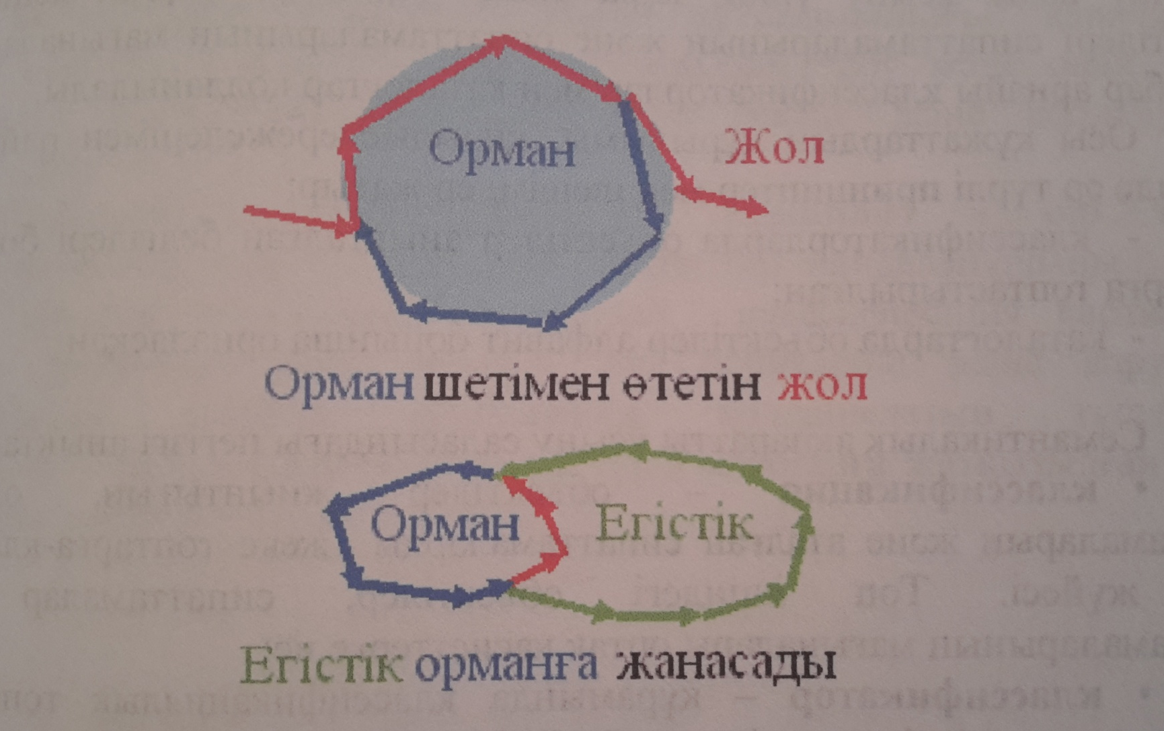
Топологиялық векторлық форматтың мысалы

Slide 8
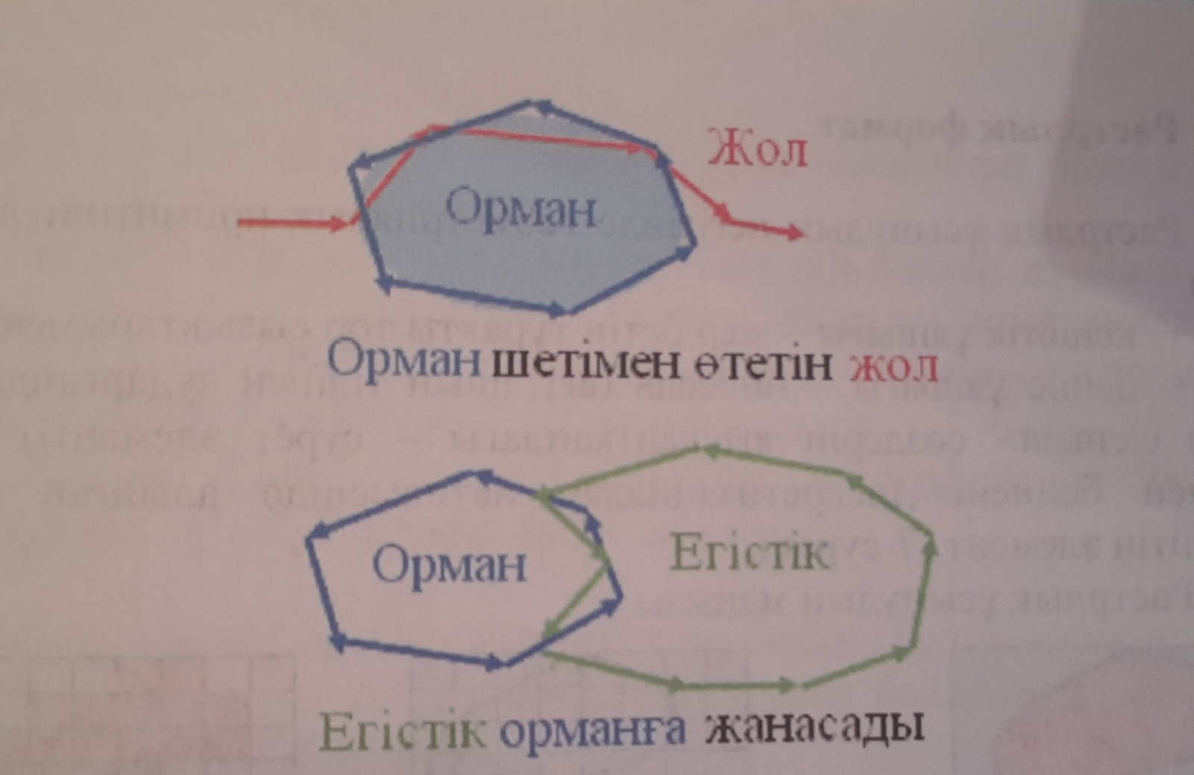
Құрылымсыз векторлық формат мысалы

Slide 9
Иерархиялық классификация
Артықшылығы: қарапайымдылық, көрнекілік, кажетті ақпаратты жылдам табу және оңай жету, кодтаудағы ыңғайлылық, кодтарды есте сақтау және қолданудағы ыңғайлылық;
Кемшілігі: бір нақты классификацияны, оны құрастырған нақты бір пайдаланушыны қатаң бекіту

Slide 10
Шекаралар
3
Класс
Политикалық
3.1.
Әкімшілік
3.3.
Класс
бөлімі
Топографиялық
3.2.
Бақша
3.2.1.
Жер пайдалану
3.2.2.
Объект
Қоршау
3.2.1.1.
Басқа қоршаулар
3.2.1.2.
Объект түрі

